Slide 1


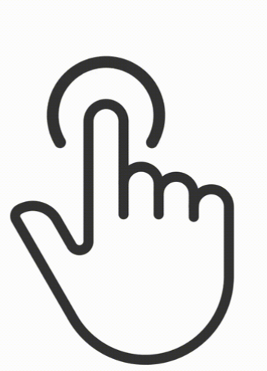
Исследование влияния опорных точек (микровзаимодействий) на пользовательский опыт
Студент:
Синицына Анастасия Владимировна, P4171
Научный руководитель:
Балканский Андрей Александрович
2024 год

Slide 2
Цель исследования
Объект
интерфейсы мобильных приложений с микровзаимодействиями и без них
Проанализировать влияние микровзаимодействий на пользовательский опыт, в т.ч в зависимости от демографических характеристик (пол и возраст).
Предмет
взаимодействие людей с разными демографическими характеристиками (пол и возраст) с прототипами мобильных приложений
2
Notes:
Магистерская работа анализирует влияние микровзаимодействий на пользовательский опыт через следующие шаги:
1. Литературный обзор по темам интерактивности и оценки пользовательского опыта.
2. Изучение экспериментальных исследований о влиянии микровзаимодействий на опыт.
3. Разработка прототипов приложений с и без микровзаимодействий.
4. Проведение экспериментов с последующей обработкой результатов.
5. Анализ интерфейсов мобильных приложений магазина одежды с учетом микровзаимодействий и демографических характеристик пользователей. Объектом исследования являются интерфейсы мобильных приложений магазина одежды с микровзаимодействиями и без них. Предметом исследования является взаимодействие людей с разными демографическими характеристиками (пол и возраст) с прототипами мобильных приложений.

Slide 3



Актуальность и существующие исследования
Недостатки исследований
Неоднозначные результаты
Демографические характеристики
Исследователи анализировали разные сайты, поэтому на пользователей могла влиять не только степень интерактивности сайта, но и другие параметры. (1)
Разница между значениями SUS у респондентов, которым показывали прототип приложения для поиска авиабилетов без микровзаимодействий и у респондентов с прототипом с микровзаимодействиями была, но оказалась незначимой. (2)
1. Al-shamaileh, Ons & Sutcliffe, Alistair. (2023). Website Interactivity and Repeated Exposure, what Influences User Experience?. Journal of Universal Computer Science. 19. 1123-1139.
2. Kyle Boyd and Raymond Bond. 2021. Can micro interactions in user interfaces affect their perceived usability? In Proceedings of the 32nd European Conference on Cognitive Ergonomics (ECCE '21). Association for Computing Machinery, New York, NY, USA, Article 40, 1–5. https://doi.org/10.1145/3452853.3452865
3
Notes:
Проанализировав исследования, которые так или иначе изучали связь между интерактивностью, в частности микровзаимодействиями, и пользовательским опытом, было определено, что многие из них используют разные сайты (сайты разных компаний) для анализа, что может влиять на результат. Также некоторые исследования показывали неоднозначные результаты, когда связь между двумя понятиями была незначимой. В одной из статей, которая изучала влияние интерактивности на пользовательский опыт, в главе «Дискуссия» указано, что модели адаптации технологий показывают различия по возрасту и полу: пожилые мужчины более благосклонно относятся к интерактивным системам, чем женщины, поэтому дальнейшим продолжением их исследования было бы изучение гендерных и возрастных эффектов, что и было проделано в рамках данной магистерской ВКР, поэтому результаты данного исследования могут быть важным вкладом в разработку мобильных приложений с микровзаимодействиями, в зависимости от целевых аудиторий.

Slide 4
Микровзаимодействия
— небольшие реакции от интерфейса, которые помогают ориентироваться на сайте или в приложении: направляют к нужному действию или подсказывают, что что-то пошло не так.
Призыв к действию (CTA)
Прогресс
Завершение действия
Микровзаимодействия, направленные на побуждение пользователя к выполнению определенного действия.
Микровзаимодействия, отображающие текущее состояние выполнения задачи или процесса.
Микровзаимодействия, сигнализирующие об успешном завершении действия пользователем.
Изменение
Визуализация
Микровзаимодействия, отображающие изменения в состоянии или данных интерфейса.
Микровзаимодействия, представляющие информацию в наглядной и интуитивно понятной форме.
Chin, Zoe & Ismail, Nurain, 2021, “5 Types of Microinteractions and Why They Are Important”
4
Notes:
Микровзаимодействия представляют собой небольшие элементы интерфейса, которые помогают пользователям ориентироваться на веб-сайте или в мобильном приложении. Они могут включать направляющие подсказки, информационные сообщения или инструкции, которые помогают пользователям выполнить нужные действия или указывают на возможные проблемы. В основополагающей работе Чин и Исмаил представлены пять основных типов микровзаимодействий, а именно призыв к действию, прогресс, завершение действия, изменение и визуализация. С чуть более подробным описанием каждого из типов можно ознакомиться на слайде. Самое главное, что я должна здесь сказать – все эти типы микровзаимодействий были внедрены в прототипы, которые я покажу далее.

Slide 5
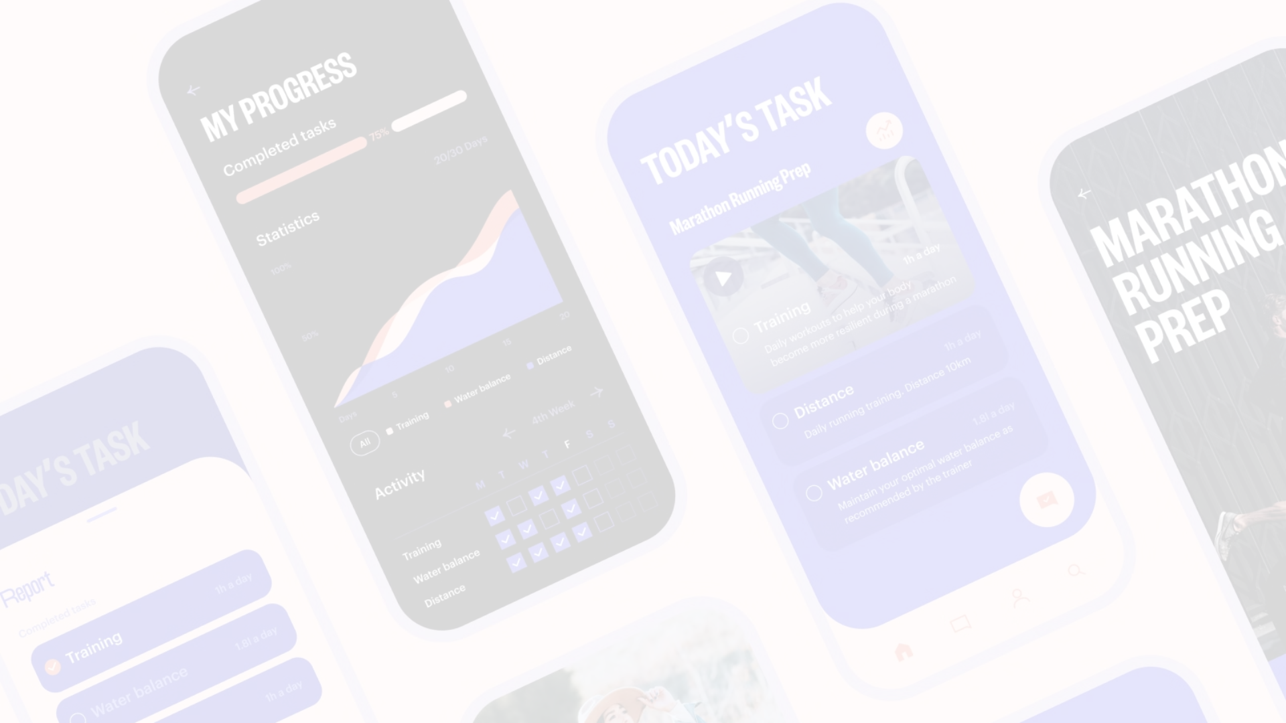
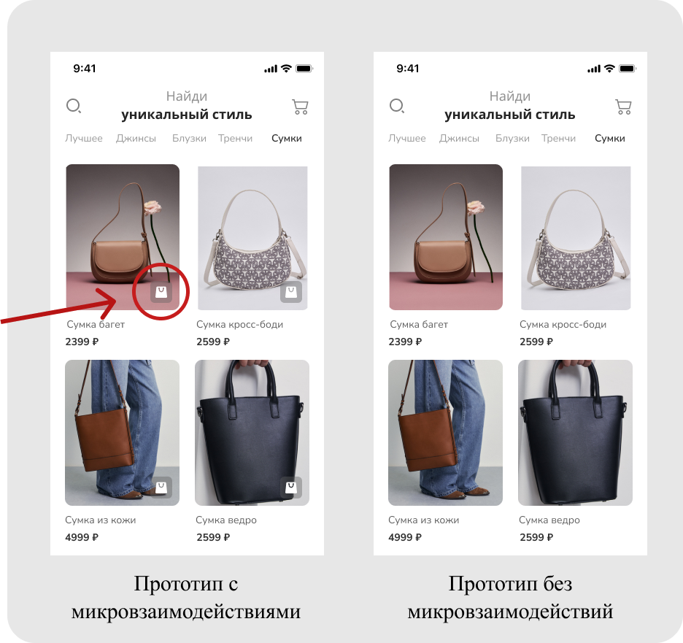
Прототипы. Призыв к действию (CTA)
5
Notes:
Микровзаимодействия с призывом к действию стимулируют клики и конверсии. Например, на экране с каталогом добавлены небольшие кнопки с изображением корзины, позволяющие пользователям добавлять товар в корзину прямо из каталога, не заходя на страницу товара (покупка в один клик).

Slide 6
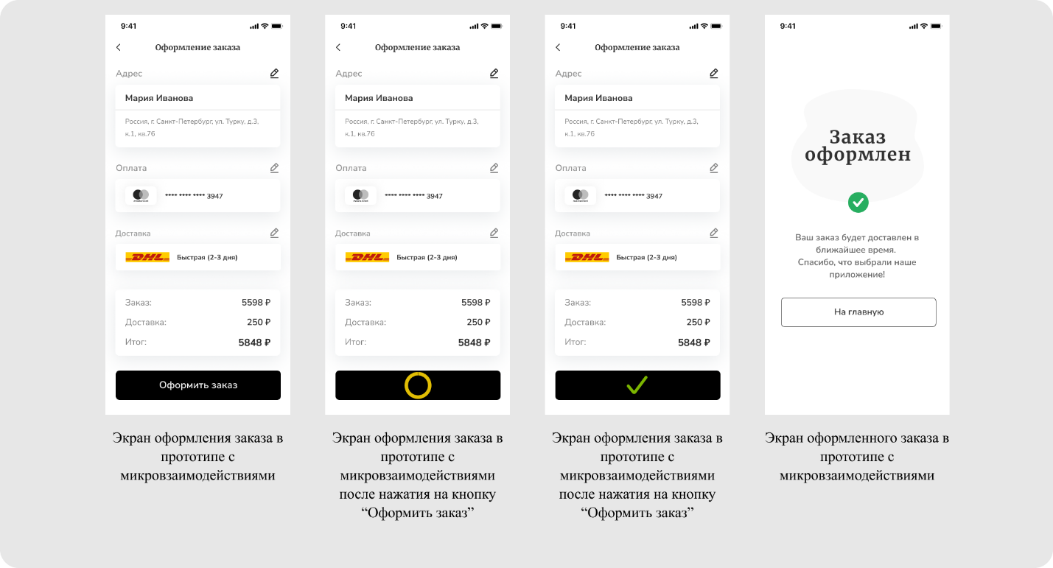
Прототипы. Прогресс и завершение действия
6
Notes:
Прогресс и заверение действия - Эти два типа микровзаимодействий в прототипах реализованы в одном и том же этапе – при оформлении заказа. В прототипе, после нажатия кнопки "Оформить заказ", появлялся анимированный значок загрузки, имитирующий процесс оформления заказа.

Slide 7
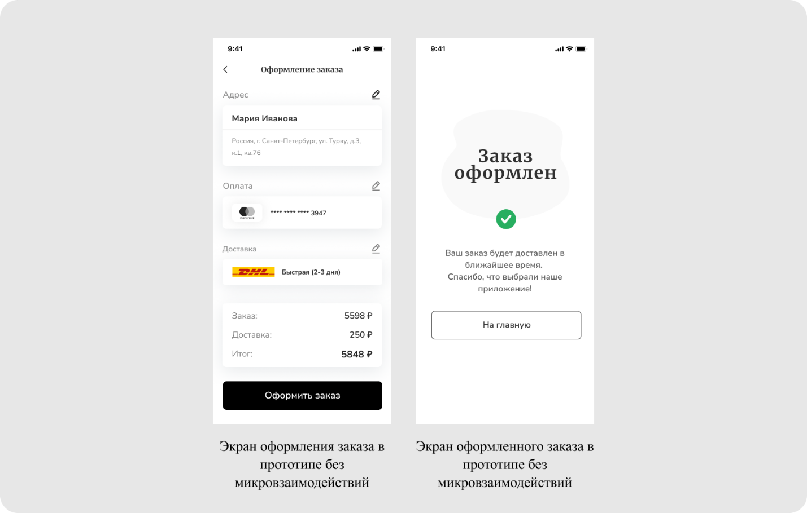
Прототипы. Прогресс и завершение действия
7
Notes:
Прототип без микровзаимодействия пропускал 2 и 3 шаг. После нажатия кнопки «Оформить заказ» респондент ожидал несколько секунд, а затем автоматически переходил на экран, который уведомлял его о том, что заказ оформлен.

Slide 8
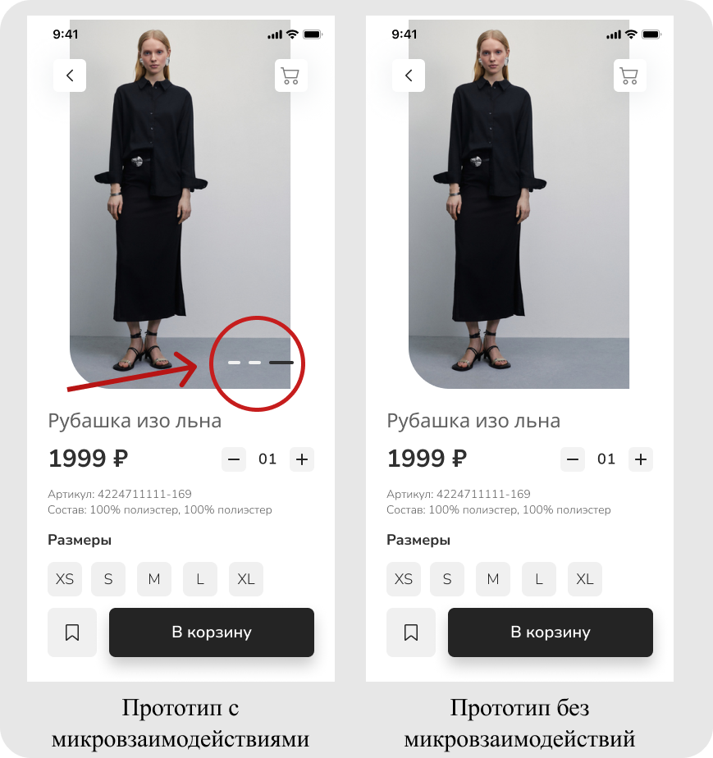
Прототипы. Изменение
8
Notes:
Микровзаимодействия изменений помогают пользователям ориентироваться в интерфейсе. На экране с карточками товаров добавлен слайдер, показывающий, на какой фотографии пользователь находится. В прототипе без микровзаимодействий фотографии можно листать, но слайдер отсутствует.

Slide 9
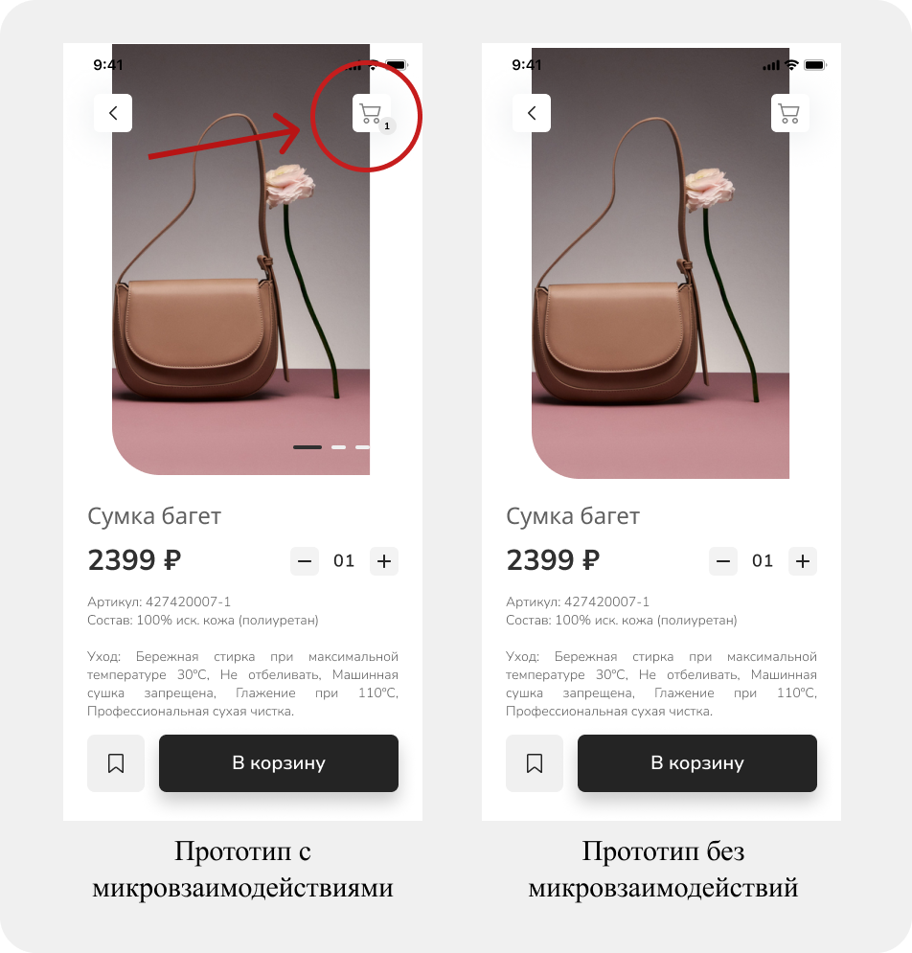
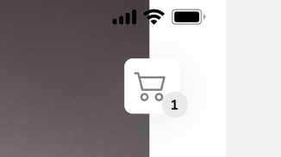
Прототипы. Визуализация
9
Notes:
Визуализация помогает понять информацию. На этапе добавления товара в корзину появляется количество товаров в корзине и анимация полета товара в нее.

Slide 10



Пилотный эксперимент
Проверка гипотез
Расчет выборки
Корректировка прототипов
В рамках пилотного эксперимента были проверены 4 гипотезы: две гипотезы о корреляции и 2 гипотезы о влиянии.
По результатам пилотного эксперимента был рассчитан минимальный объем необходимой выборки для основного эксперимента.
Результаты пилотного эксперимента послужили основой для внесения корректировок в прототипы приложений.
10
Notes:
В результате проведения пилотного эксперимента были проверены 4 гипотезы: две гипотезы о корреляции и 2 гипотезы о влиянии, все они подтвердились. Однако, после проведения пилотного эксперимента было принято решение об изменении формулировок гипотез и изменении способа измерения некоторых показателей. Также во время пилотного эксперимента был рассчитан требуемый объем выборки для проведения основного эксперимента – 94 человека.

Slide 11




Основной эксперимент
Основной эксперимент
$H_{1}:$ Субъективная удовлетворенность пользователей выше при использовании версии с микровзаимодействиями, чем версии без микровзаимодействий;
$H_{2}$: Оценка субъективной удовлетворенности зависит от наличия микровзаимодействий в зависимости от пола респондента: влияние микровзаимодействий на субъективную удовлетворенность выше для мужчин, чем для женщин;
$H_{3}$: Оценка субъективной удовлетворенности зависит от наличия микровзаимодействий в зависимости от возраста респондента: влияние микровзаимодействий на субъективную удовлетворенность выше для более молодых респондентов.
пол
возраст
$$H_{2}$$
$$H_{3}$$
микровзаимодействия
пользовательский опыт
$$H_{1}$$
11
Notes:
В ходе проведенного основного эксперимента были проверены 3 гипотезы о влиянии, вы можете видеть их на экране. Первая гипотеза о влиянии микровзаимодействий в целом, а две другие в зависимости от демографических характеристик. Схему и гипотезы можно увидеть на экране. Для эксперимент было набрано 94 респондента, которые были поделены на 2 равные группы. Первая группа получила прототип с микровзаимодействиями, вторая – без. Каждому респонденту были выданы задания. После эксперимента респонденты заполняли анкету, в который был опрос sus и вопросы о демографических характеристиках. Чтобы проверить гипотезы, использовался тест Манна-Уитни и регрессионный анализ. Для всех гипотез получились статистически значимые результаты.

Slide 12
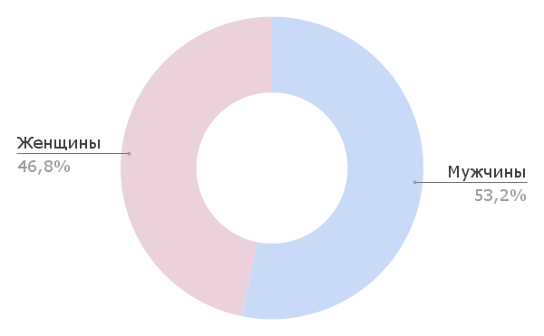
Распределение респондентов по полу
Распределение респондентов по возрасту
Разброс: от 18 до 62 лет
Среднее значение - 26 лет
Распределение респондентов по полученному прототипу
47 респондентов получили прототип с микровзаимодействиями
47 респондентов получили прототип без микровзаимодействий

Slide 13
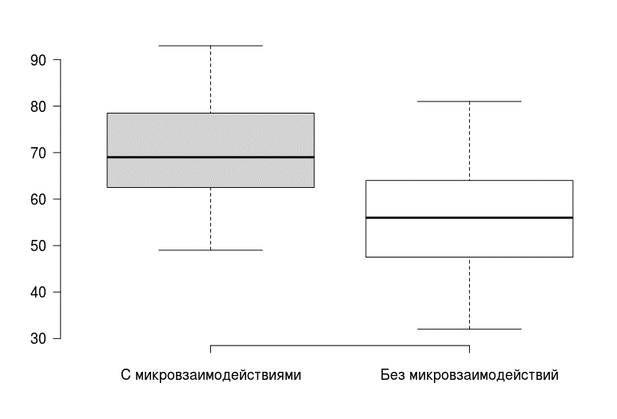
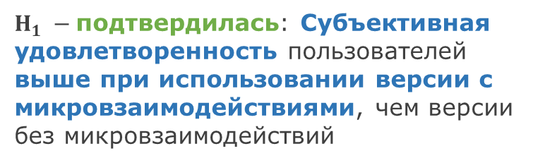
Результаты основного эксперимента
$H_{1} −$подтвердилась: Субъективная удовлетворенность пользователей выше при использовании версии с микровзаимодействиями, чем версии без микровзаимодействий
Способ проверки: Манна-Уитни.
Мощность: 95%. N = 94 человека.
12
Notes:
Основная гипотеза о влиянии микровзаимодействий на пользовательский опыт получила подтверждение на уровне значимости p-value 4 тысячных при α = 1.6%. Данная гипотеза проверялась с использованием Манна-Уитни на 94 респондентах. Таким образом было выяснено, что наличие микровзаимодействий влияет на уровень удовлетворенности пользователей и делает пользовательский опыт более положительным.

Slide 14
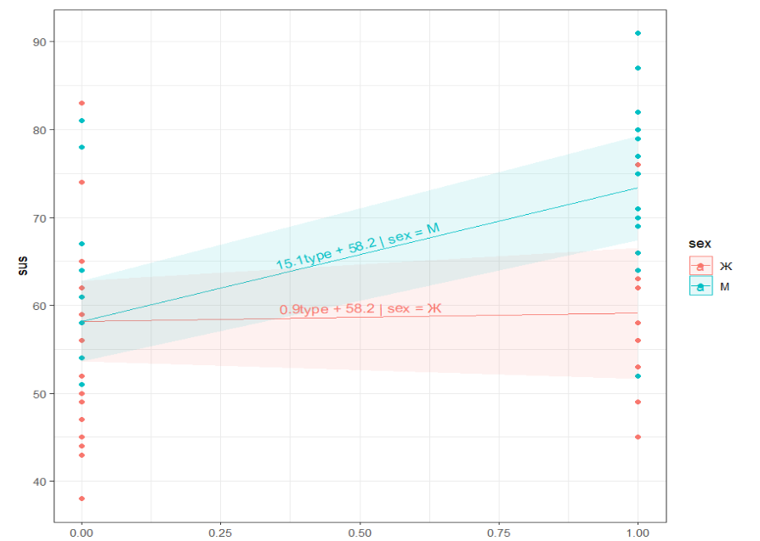
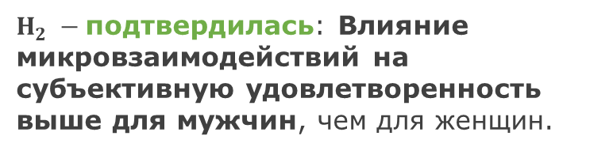
Результаты основного эксперимента
$H_{2} −$подтвердилась: Влияние микровзаимодействий на субъективную удовлетворенность выше для мужчин, чем для женщин.
Способ проверки: Линейная регрессия.
Мощность: 95%. N = 94 человека.
13
Notes:
Вторая гипотеза о влиянии микровзаимодействий на пользовательский опыт в зависимости от пола получила подтверждение согласно конкурирующей гипотезе на уровне значимости p-value = 0.0053 (53 тысячных) при α = 1.6%. Данная гипотеза проверялась с использованием регрессионного анализа. Таким образом было выяснено, что влияние микровзаимодействий на субъективную удовлетворенность оказалось выше для мужчин, чем для женщин.

Slide 15
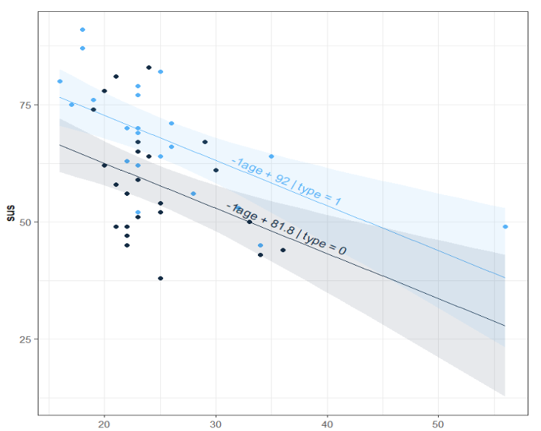
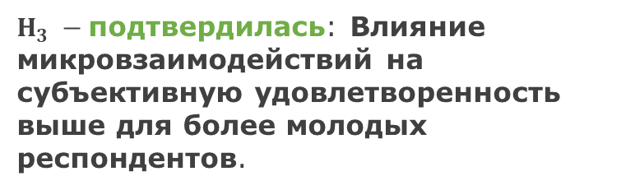
Результаты основного эксперимента
$H_{3} −$подтвердилась: Влияние микровзаимодействий на субъективную удовлетворенность выше для более молодых респондентов.
Способ проверки: Линейная регрессия.
Мощность: 95%. N = 94 человека.
14
Notes:
Третья гипотеза о влиянии микровзаимодействий на пользовательский опыт в зависимости от возраста получила подтверждение согласно конкурирующей гипотезе на уровне значимости p-value = 0.002 (2 тысячных) при α = 1.6%. Данная гипотеза проверялась с использованием регрессионного анализа. Таким образом было выяснено, что влияние микровзаимодействий на субъективную удовлетворенность оказалось выше для более молодых респондентов, чем для старших возрастных групп.

